Slide 1
CF03_3_ProcesoEntornoPruebas_Pasos
Este recurso corresponde a pasos de un proceso de entorno de pruebas .
La transición 3 y 6 contiene información adicional que se debe desplegar en una nueva ventana o transición al dar clic en el botón de ver más.

Slide 2
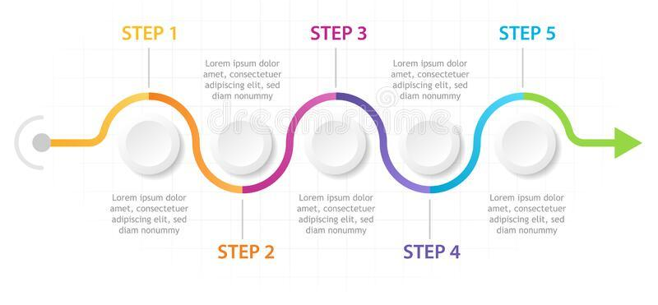
PROCESO DE ENTORNO DE PRUEBAS
Paso 1: identificar servicios remotos.
Paso 3: explotar vulnerabilidades.
Paso 1
Paso 5
Paso 2: buscar vulnerabilidades.
Paso 4: probar en entornos legales.
Iniciar
Notes:
Pantalla de inicio.
Aparece el título, una introducción con un gráfico y un botón, que al dar clic sobre este aparece el slide 3.
Ref. Imagen: https://www.freepik.es/vector-gratis/plantilla-diapositiva-plan-seis-pasos_1433581.htm#page=1&query=infografia%20seis&position=37&from_view=search

Slide 3
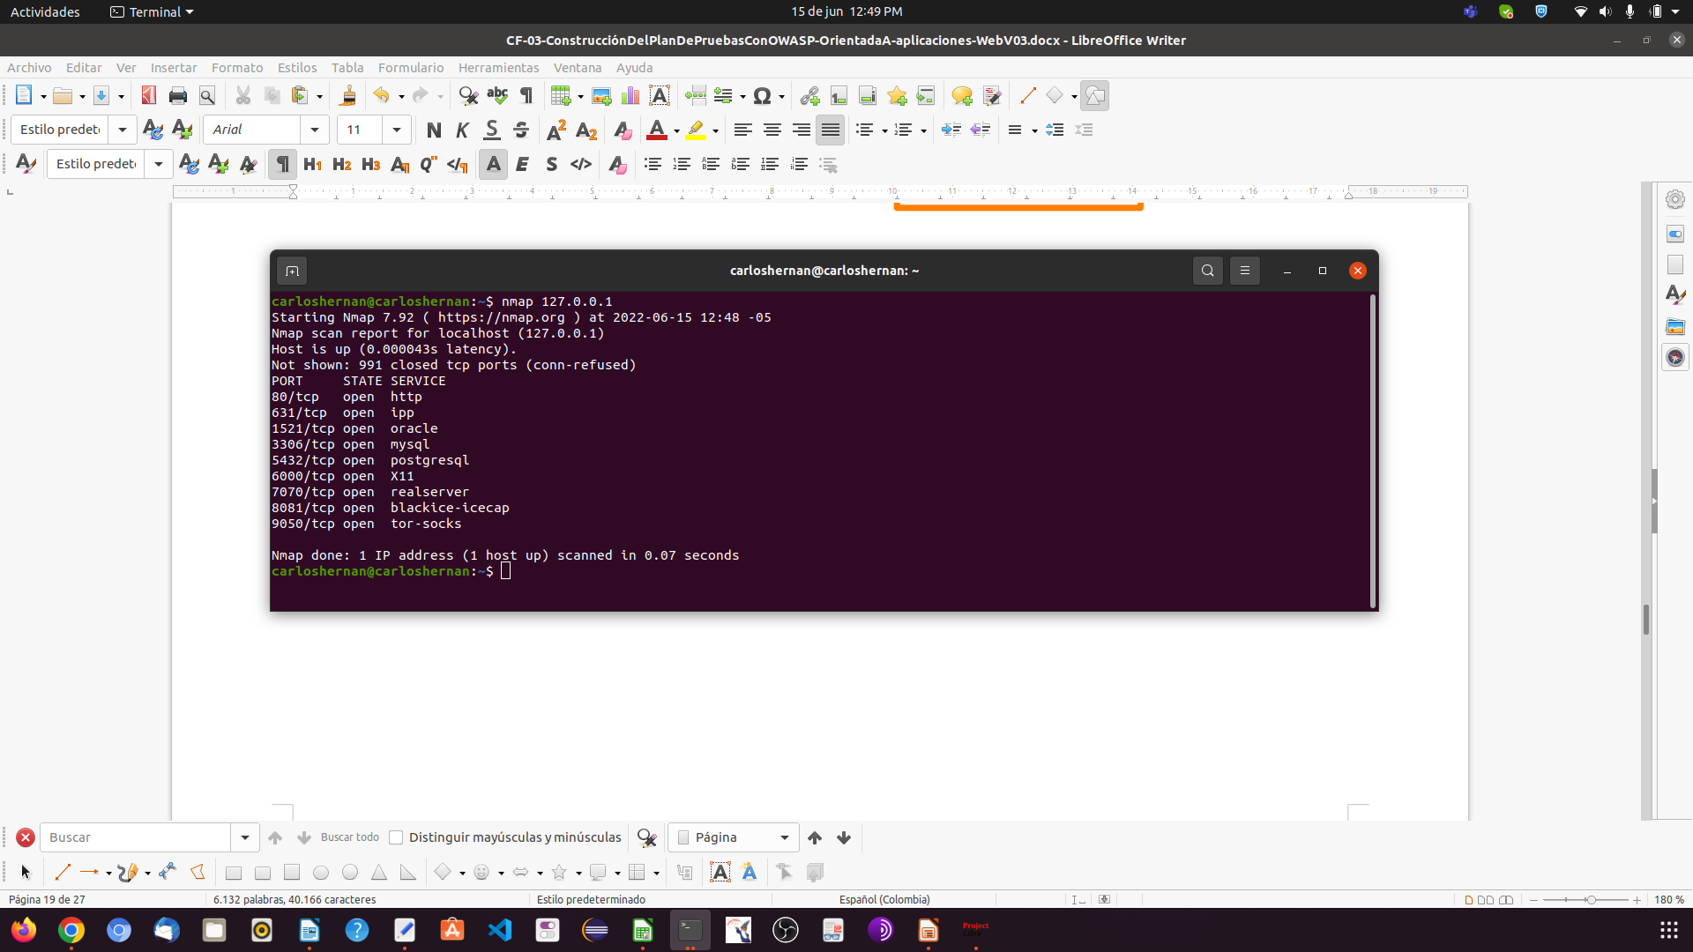

Paso 1: identificar servicios remotos
Consiste en identificar los servicios remotos para lo cual se puede utilizar la herramienta nmap que permite el escaneo de redes en donde se puede identificar qué servicios se están utilizando en un dispositivo remoto, así como la identificación de equipos activos, sistemas operativos en el equipo remoto, existencia de filtros o firewalls, entre otros.
Por línea de comando en Linux su utilización es así más la ip objetivo en donde la respuesta será un listado de los puertos abiertos o cerrados en esa dirección ip.
Da clic para conocer más.
Notes:
Ref. Imagen:

Slide 4
Paso 1: identificar servicios remotos
Algunos parámetros del comando son:
[-iL] Sirve para indicar una lista de direcciones ips o redes a escanear. > nmap –iL hosts.txt
[-sP] Sirve para ver cuántos equipos con sus Ips se pueden escanear.
[-p] Lista los puertos que se desean escanear.> nmap –iL hosts.txt –p 22,25,80,445
[-sV] Sirve para tratar de determinar la versión del servicio en el destino remoto.
[-O] Informa el sistema operativo en el objetivo.
Notes:
Transición complementaria del paso 1

Slide 5
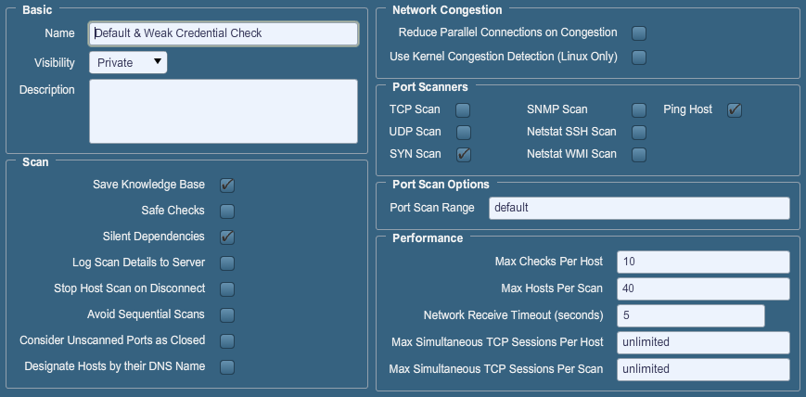
Paso 2: buscar vulnerabilidades
Una vez encontrados los servicios remotos con esta información se pueden utilizar las herramientas apropiadas para hallar los huecos de seguridad de esos servicios. Entonces, con los datos obtenidos del paso anterior existe una herramienta que se llama Nessus para iniciarse en esta actividad; esta consiste en una aplicación de carácter gratuita que también cuenta con la versión de pago, que por su base de datos y su facilidad de uso es muy apropiada en este aspecto; aunque se puede utilizar por línea de comandos, se recomienda utilizar su interfaz gráfica que es bastante intuitiva.
Notes:
Ref. Imagen: http://www.nessus.org/images/Creds_Main.png

Slide 6
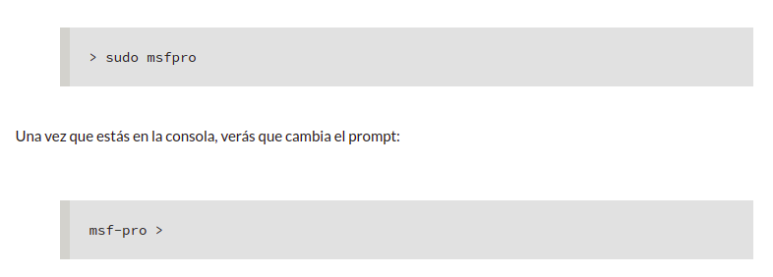
Paso 3: explotar vulnerabilidades
Una vez encontradas las vulnerabilidades se recomienda el uso de la herramienta Metasploit para determinar cómo se pueden explotar esas vulnerabilidades. Así, en primer lugar se tiene que verificar si realmente las vulnerabilidades identificadas permiten a un atacante causar algún daño para luego intentar conocer cuál sería ese daño.
Da clic para conocer más.
Notes:
Ref.
http://www.nessus.org/images/Creds_Main.png

Slide 7
Paso 3: explotar vulnerabilidades
Metasploit cuenta con una base de datos de vulnerabilidades y de exploits que podrían aprovecharlas. En otras palabras, en lugar de revisar si hay una vulnerabilidad en un equipo remoto, directamente se intenta la ejecución de un exploit y se simulan las consecuencias posteriores, en caso de que este se ejecutará con éxito.
Finalmente, Metasploit se ejecuta por medio de línea de comandos, msfconsole, y se recomienda usar su interfaz gráfica para tener una mayor comprensión.
Notes:
Ref. https://img.freepik.com/vector-gratis/diseno-tarjeta-credito-realista_23-2149126089.jpg?t=st=1655023569~exp=1655024169~hmac=c1599f7adbbaa4eeb81baf7d86c4613cfeca16cb77058f530699bfa5bbf2e71d&w=740

Slide 8
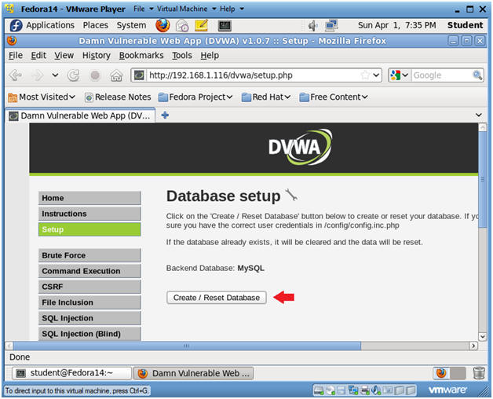
Paso 4: probar en entornos legales
Este paso se hace necesario para las tres herramientas anteriores y definir un sistema objetivo en el que se harán las pruebas. Se recomienda iniciar en estas labores de pruebas en un entorno real, en ningún caso en sistemas públicos de internet. Para aprender a usar estas herramientas, se debe utilizar el entorno de pruebas, construyendo escenarios de investigación en donde cada persona pueda tener acercamientos sin riesgos de afectar a ningún entorno en producción.
Las herramientas recomendadas aquí son Damn Vulnerable Linuxy (DVL) y Damn Vulnerable Web Application (DVWA).
Notes:
Ref. imagen: http://www.nessus.org/images/Creds_Main.png

